Slide 1
Тақырыбы:
Жүйке жүйесінің жоғары және төменгі өткізгіш жолдары

Slide 2
Жоспар:
I. Кіріспе
Жоғары жүйке жүйесіне сипаттама.
II. Негізгі бөлім.
1. Жүйке жүйесінің қызметтерінің рефлекстер арқылы жүзеге асуы.
2. Жүйке жүйесінің организмдегі орналасу орындары мен құрылысы.
3. Жүйке жүйесінің бөлімдері.
4. Жүйке жүйесінің орталық бөлімі – ми және жұлынның қызметтері.
III. Қорытынды.

Slide 3
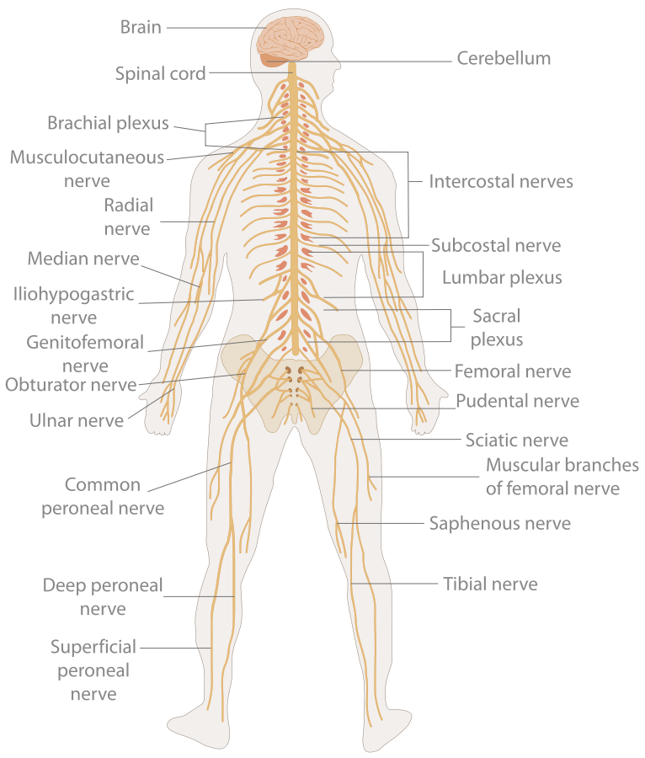
Жүйке жүйесі - адам мен жануарлар организмдерінің қоршаған ортаға бейімделуін реттейтін жүйе. Жүйке жүйесін зерттейтін морфологияның бөлімін гр. neurologia (грек, neuron — жүйке, жүйке жасушасы; logos — ілім) деп атайды. Жүйке жүйесінің қызметтері рефлекстер арқылы іс жүзіне асады.

Slide 4
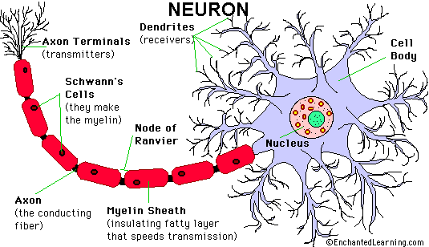
Жүйке жүйесі жануарлар мен адам организмдегі органдар мен жүйелер әрекетін біріктіретін және организмнің тіршілік әрекетінің сыртқы ортамен үздіксіз қарым-қатынасын қамтамасыз ететін жүйке ұлпасы мен глеяның жиынтығы. Жүйке жүйесі ішкі және сыртқы тітіркендіргіш әсерін қабылдайды, талдайды, өңдейді,организм қызметін реттеп үйлестіреді. Бұның негізгі бөлігі - аса қозғыш және қозуды тез өткізетін өсінділері бар жүйке жасушасы (нейрон). Жүйке жүйесі филогенез процесінде күрделі өзгеріске ұшыраған.

Slide 5
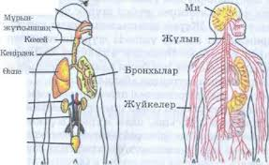
Жүйке жүйесі мүшелерін негізінен жүйке ұлпасы құрайды. Жүйке жүйесі организмдегі орналасу орындары (топографиясына) мен құрылысына сәйкес: орталық және шеткі бөлімдер болып екіге бөлінеді. Жүйке жүйесінің орталық бөліміне ми және жұлын,
ал шеткі бөліміне — мидан және жұлыннан организмнің шеткі аумақтарына таралатын мүшелер: жүйке түбіршіктері, жүйкелер, жүйке тораптары, жүйетүйіндері (ганглийлері) және жүйке талшықтарының ұштары жатады.

Slide 6
сомалық бөлімі - дене, яғни тірек-қимыл аппараты және тері жабыны мүшелерінің қызметін реттейді.
парасимпатикалық бөлімі — ішкі мүшелер мен бездердің қызметін реттейді.
симпатикалық бөлімі — тамырлар жүйесі мүшелерінің қызметтерін реттейді.
Организмдегі қызметтеріне байланысты жүйке жүйесін үш бөлімге бөледі. Олар: сомалық (денелік), парасимпатикалық (ішкі мүшелік), симпатикалық (тамырлық).

Slide 7
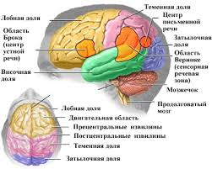
Жүйке жүйесінің орталық бөлімі – ми және жұлынның қызметтері:
Ми — сүтқоректілерде мінез-құлыққа жауапты орталық нерві жүйесінің меңгеру торабы. Ми баста бассүйек қуысында орналасады. Ол мынадай бөлімдерден тұрады: сопақша ми, ми көпірі, мишық, ортаңғы ми, аралық ми және үлкен ми сыңарлары.
Мидың пайда болуы, құрылымдық және қызметтік ерекшеліктеріне байланысты үлкен үш бөлімге бөледі: бағаналы (сопақша ми, ми көпірі, мишық, ортаңғы ми), қыртысасты (аралық ми, алдыңғы мидың ми сыңарлары) және алдыңғы ми сыңарларының қыртысы. Мидың бағаналы және қыртысасты бөлімдері ертеден пайда болған. Ал ми қыртысы кейіннен пайда болған бөлім. Ми ұрықтың даму ерекшелігіне байланысты 5 бөлімнен тұрады:
1. Сопақша ми
2. Мишық
3. Ортаңғы ми
4. Аралық ми
5. Үлкен ми сыңарлары

Slide 8
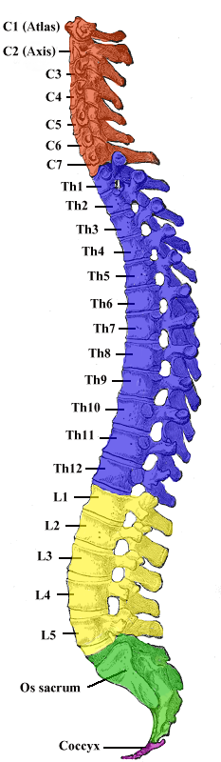
Жұлын - орталық жүйке жүйесіне жатады. Жұлын цилиндр пішінді омыртқа жотасының өзегінде орналасқан, ұзындығы 42-45 см, салмағы 34-38 г. Жоғарғы шеті сопақша мимен жалғасады, төменгі шеті екінші арқа омыртқаға дейін созылын жатады. Жұлынның алдыңғы және артқы жағында ұзынынан созылған тік жүлгелері болады. Ол жұлынды оң және сол жақ жартыға бөліп тұрады. Жұлынның дәл ортасында іші жұлын сұйықтығына толы жұлын өзегі бар. Өзектің айналасында пішіні көбелекке ұқсаған жұлынның сұр заты (нейронның денесі мен қысқа өсінділерінің жиынтығы) бар. Сұр заттың сыртын ақ заты (нейронның ұзын өсіндісінің жиынтығы) қоршап жатады. Сонымен жұлын құрылысында ақ заты сыртында, сұр заты ішкі жағында орналасады.

Slide 9
Жұлынның сұр затының алдыңғы, артқы бүйірінде екіден түбірлері (өсінді) болады. Алдыңғы түбір козғалтқыш жүйке талшықтарынан, артқы түбір сезгіш жүйке талшықтарынан түзіледі. Әр омыртқаның бүйір тұсынан жұлыннан екі жаққа 31 жұп жұлын жүйкелері таралады. Әрбір жұлын жүйкелері алдыңғы және артқы түбірлердің қосылуынан пайда болады. Түбірлер омыртқааралық тесіктерден шығып, бірімен-бірі қосылып аралас жұлын жүйкелерін түзеді. Аралас жүйке дейтін себебі: жүйке талшықтарының бір тобы қозуды орталық жүйке жүйесіне, екіншісі одан қозуды шеткі мүшелерге өткізеді. Жұлыннан тарайтын жүйкелердің құрамында әрі сезгіш, әрі қозғалтқыш жүйке талшықтары болады. Жұлын жүйкелері қолдың, тұлғаның және аяқтың қаңқа бұлшықеттеріне таралады. Орталық жүйке жүйесіне өтетін қозу жұлынның тек артқы түбірі арқылы өтеді. Ал одан келетін козу жұлынның тек алдыңғы түбірі арқылы жүреді. Егер екі түбірден шыққан жүйке талшықтарының бірімен-бірі қосылған жері жарақаттанса (кесілсе), жүйкелердің сезгіштігі де, қозғалтқыштық әрекеті де жойылады.

Slide 10
Жұлынның қызметі: жұлын екі түрлі қызмет атқарады: рефлекстік және өткізгіштік.
Рефлекстік қызметі: жұлынның әр жерінде жүйке орталығы бар. Жүйке орталығы деп жұлынның түрлі бөлімінде орналасқан қандай да болмасын мүшенің жұмысын реттейтін жүйке жасушаларының жиынтығын айтады. Мысалы, тізе рефлексі орталығы жұлынның бел бөлімінде; зәр шығару орталығы сегізкөз бөлімінде; көз қарашығын үлкейтетін орталық арқа бөлімінде және т. б. орналасқан. Жұлынның жүйке орталықтары рецепторлар және мүшелермен тығыз байланысты. Қозғалтқыш нейрондары - дене, аяқ-қол бұлшықеттері, тыныс алу еттерінің жиырылуына әсер етеді. Жұлынның қатысуымен қозғалу рефлексі жүзеге асады. Жүрек, тыныс алу, ішкі мүшелер жұмысында өзгерістер болады.
Өткізгіштік қызметі орталыққа тебетін (өрлеу, қозуды миға жеткізу) және орталықтан тебетін (қозуды мидан жұлын арқылы мүшелерге жеткізу) өткізгіш жолдардан тұрады. Орталыққа тебетін өткізгіш жолдармен қозу миға беріледі. Орталықтан тебетін өткізгіш жолдар арқылы қозу мидан жұлынның төменгі бөлімдеріне, одан мүшелерге өтеді. Жұлынның қызметі тікелей мидың бақылауында болады.

Slide 11
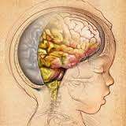
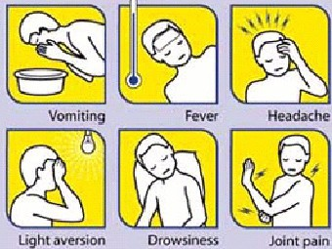
Жұлынның да, мидың да сыртын үш түрлі қабықша қаптап жатады. Сыртқысы - қатты, ортаңғысы - торлы, ішкісі - жұмсақ қабықшалар деп аталады. Ми мен жұлын жұмсақ қабығының қабынуынан көбіне сәбилер немесе жас балалар менингит - делбе деп аталатын жұқпалы ауруға шалдығуы мүмкін. Аурудың жалпы белгілері: бас ауырады, құсады, есінен айырылады және т. б.

Slide 12
Қорытындылай келе, жүйке жүйесі денедегі мүшелердің жұмысын реттейді. Мысалы, жүрек пен бұлшық еттердің жиырылуы; сүйектердің қозғалысқа келуі; тер, сілекей, сүт, қарын сөлінің бөлінуі және т. б. Осы әрекеттердің барлығы да тікелей жүйке жүйесінің қатысуымен жүреді. Барлық мүшелер мен мүшелер жүйесінің бірімен-бірінің байланысы үйлесімді жұмыс істеуін басқарады. Мысалы, адам жүгіргенде аяқ бұлшықеттерінің жұмысы күшейетіндіктен, зат алмасу үдерісі қарқынды жүреді; тынысалу мен жүрек соғысы жиілейді; қан аз баратындықтан, асқорыту мүшелерінің жұмысы баяулайды. Жүйке жүйесі ағза мен сыртқы ортаның байланысын қамтамасыз етеді. Сыртқы ортаның әр түрлі құбылыстарынан қорғану әрекеті адамның жүйке жүйесінің әсерінен болады. Мысалы, жақын келген көлікті (машина, трамвай, троллейбус және т. б.) өтіп кеткенше тоқтап күтіп тұру; аса ыстық немесе суықтан қорғану; денені зақымдайтын заттарға жоламау және т. б. Адамның ойлауы, саналы мінез-құлқы жүйке жүйесінің күрделі дамуына тәуелді (бағынышты)

Slide 13
НАЗАРЛАРЫҢЫЗҒА РАХМЕТ!!!

